Slide 1
Табличные процессоры.
Электронные таблицы.
На примере MS Excel
Обновление 15.03.2012

Slide 2
Введение
Электронные таблицы - относится к одной из старейших групп программ. Электронные таблицы предназначены для выполнения автоматизированных расчетов, включают элементы программирования, и результаты расчетов оформляются в виде документов, готовых для печати.

Slide 3
Введение
Наглядность и простота выполнения всех процессов (занесения данных, ввод формул, вывод результатов) делают эту программу незаменимой для начинающих пользователей, а так же для пользователей, не владеющих языками программирования или базами данных. Встроенные элементы работы с текстом, аналогичные основным приемам работы с текстом в редакторе MS Word, позволяют легко оформить результаты расчетов и сразу готовить документ для печати.

Slide 4
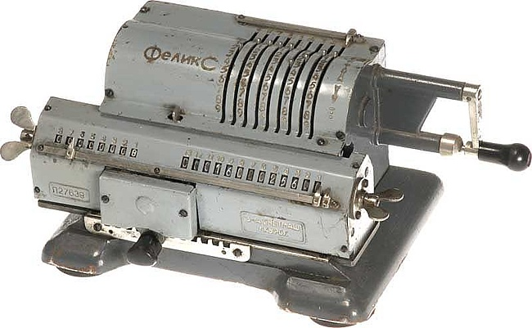
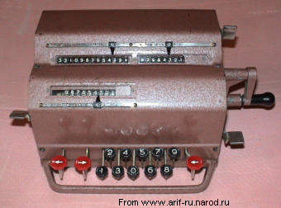
История бытовой вычислительной техники.
Механические калькуляторы и механические калькуляторы с электроприводом использовались вплоть до 1990-х годов.

Slide 5
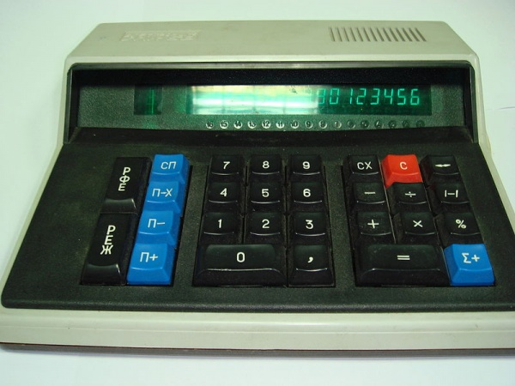
Электронные калькуляторы
Появились в конце 60-х начало 70-х. Используются по настоящее время.

Slide 6
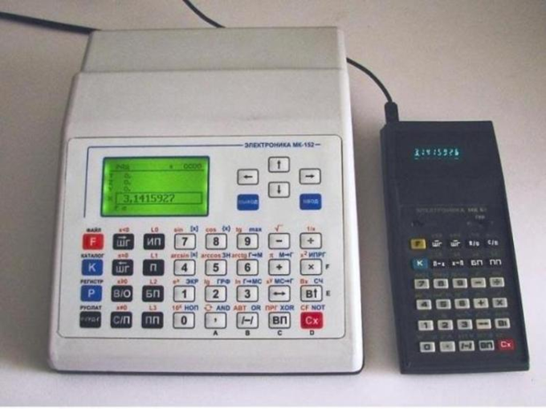
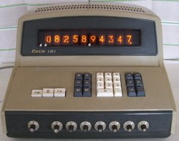
История калькуляторов
1. Программируемые электронные калькуляторы. Конец 60-х начало 70-х. 220 в.

Slide 7
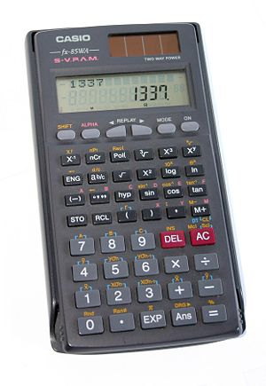
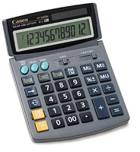
Карманные и настольные калькуляторы 70-90 г.г.

Slide 8
История
Компьютер относится к вычислительным устройствам, а его предшественниками являются счётные машины и калькуляторы. Выполнение вычислений является одной из основных функций компьютера. Таким образом, группы программ, позволяющих выполнять вычисления, являются самыми древними и многочисленными. В своём развитии эти программы претерпели множество изменений и на настоящий момент представлены двумя основными группами:

Slide 9
История
калькуляторы – программы, имитирующие на экране компьютера обычный калькулятор и предназначенные для быстрого и наглядного расчета элементарных разовых действий
электронные таблицы – программы, предназначенные для выполнения автоматизированных вычислений любой сложности и любого объёма, позволяющие включать в формулы переменные значения и элементарные приёмы программирования. Одной из важнейших особенностей электронных таблиц является способность связывать ячейки друг с другом с помощью формул, причем, программа позволяет работать с разными форматами отображения чисел – денежными, целыми, датой, временем, процентами и многими другими.

Slide 10
История электронных таблиц
Появление электронных таблиц исторически совпадает с началом распространения персональных компьютеров. Первая программа для работы с электронными таблицами — табличный процессор, была создана в 1979 году, предназначалась для компьютеров типа Apple II и называлась VisiCalc. В 1982 году появляется знаменитый табличный процессор Lotus 1-2-3, предназначенный для IBM PC. Lotus объединял в себе вычислительные возможности электронных таблиц, деловую графику и функции реляционной СУБД. Популярность табличных процессоров росла очень быстро. Появлялись новые программные продукты этого класса: Multiplan, Quattro Pro, SuperCalc и другие. Одним из самых популярных табличных процессоров сегодня является MS Excel, входящий в состав пакета Microsoft Office.
1. http://ru.wikipedia.org/wiki/XLS

Slide 11
История электронных таблиц
В 1982 году Microsoft запустила на рынок первый электронный табличный процессор Multiplan, который был очень популярен на CP/M системах, но на MS-DOS системах он уступал Lotus 1-2-3. Первая версия Excel предназначалась для Mac и была выпущена в 1985 году, а первая версия для Windows была выпущена в ноябре 1987 года. Lotus не торопилась выпускать 1-2-3 под Windows, и Excel с 1988 года начала обходить по продажам 1-2-3, что в конечном итоге помогло Microsoft достичь позиций ведущего разработчика программного обеспечения. Microsoft укрепляла свое преимущество с выпуском каждой новой версии, что имело место примерно каждые два года. Текущая версия для платформы Windows — Excel 14, также известная как Microsoft Office Excel 2010. Текущая версия для платформы Mac OS X — Microsoft Excel 2011.¹
1. http://ru.wikipedia.org/wiki/XLS

Slide 12
Excel 2003-2010
В настоящий момент большинство электронных таблиц похожи друг на друга и отличаются, как правило, по внешнему виду панелей инструментов и дополнительным функциям. Наиболее популярными электронными таблицами во всём мире является Excel. Он входит в Офисный пакет Microsoft Office (стоит от 3000 до 20000 руб. на 16.03.12).. Отдельно он продаётся, (стоит от 2000 до 4000 руб. на 08.11.10). Для учебных заведений и студентов стоимость может быть снижена до 2000 руб. за весь пакет.

Slide 13
Excel 2003-2010
Для работы в MS Excel необходимо установить весь MS Office в автоматическом режиме или, при установке в ручном режиме, отметить для установки MS Excel.
MS Office MS Excel будет установлен на Вашем компьютере и по умолчанию будет запускаться для файлов типа *.xls или .xlsx, а также из всех предусмотренных для запуска программ режимов:

Slide 14
Excel 2003-2010
В главном меню кнопки ПУСК-ВСЕ ПРОГРАММЫ (ПРОГРАММЫ)-MS OFFICE-Microsoft EXCEL.
Кнопка MS Excel в панели быстрого запуска (одинарный щелчок левой кнопкой мышки на ярлыке MS Excel).
Ярлык на рабочем столе (двойной щелчок левой кнопкой мышки на ярлыке MS Excel).
Из контекстного меню (одинарный щелчок правой кнопкой мышки в свободном пространстве - СОЗДАТЬ-ДОКУМЕНТ MS OFFICE EXCEL). Далее открыть созданный файл (двойной щелчок левой кнопкой мышки на имени созданного файла).
Если вы открываете ранее созданный файл типа *.xls и имеющий символику MS Excel, то в этом случае дважды щёлкните на нём левой кнопкой мышки. Если символика на файле не соответствует MS Excel, то можно попытаться открыть этот файл через контекстное меню (правая кнопка мышки) с помощью режима ОТКРЫТЬ С ПОМОЩЬЮ и поискать в открывшемся окне MS Excel.
Если ни одного из предшествующих вариантов на Вашем компьютере нет, то, скорее всего, Офисный пакет Microsoft Office на компьютере не установлен. Однако, на всякий случай, можно попытаться выполнить поиск файла EXCEL.EXE на системном диске по следующему пути: Program Files\Microsoft Office\Office11 или через режим поиска файлов. Если нужный файл был найден, открыть его.
Для удобства пользователя при отсутствии ярлыков программы MS Excel на рабочем столе и кнопки в панели быстрого запуска можно самостоятельно их создать, скопировав название MS Excel из меню ПУСК - ВСЕ ПРОГРАММЫ (ПРОГРАММЫ) - MS OFFICE - Microsoft EXCEL в нужные места.

Slide 15
Окно программы Excel
После запуска MS Excel он откроется в стандартном окне Windows со всеми присущими ему атрибутами.
Если окно открылось не на весь экран, то необходимо распахнуть его полностью (нажав среднюю кнопку из трех, распложенных в правом верхнем углу), так как работать с данными в маленьком окне крайне неудобно. Кроме того, для MS Excel 2003, рекомендуется закрыть ОБЛАСТЬ ЗАДАЧ, расположенную в правой части экрана (нажать крестик в конце заголовка ПРИСТУПАЯ К РАБОТЕ). Скорее всего, в работе она не понадобится, а место на экране занимает довольно много. Для включения ОБЛАСТИ ЗАДАЧ необходимо зайти в главное меню –ВИД- ОБЛАСТЬ ЗАДАЧ.

Slide 16
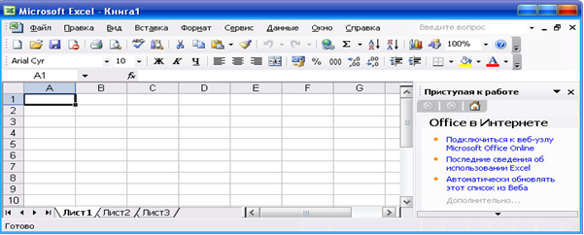
Excel 2003

Slide 17
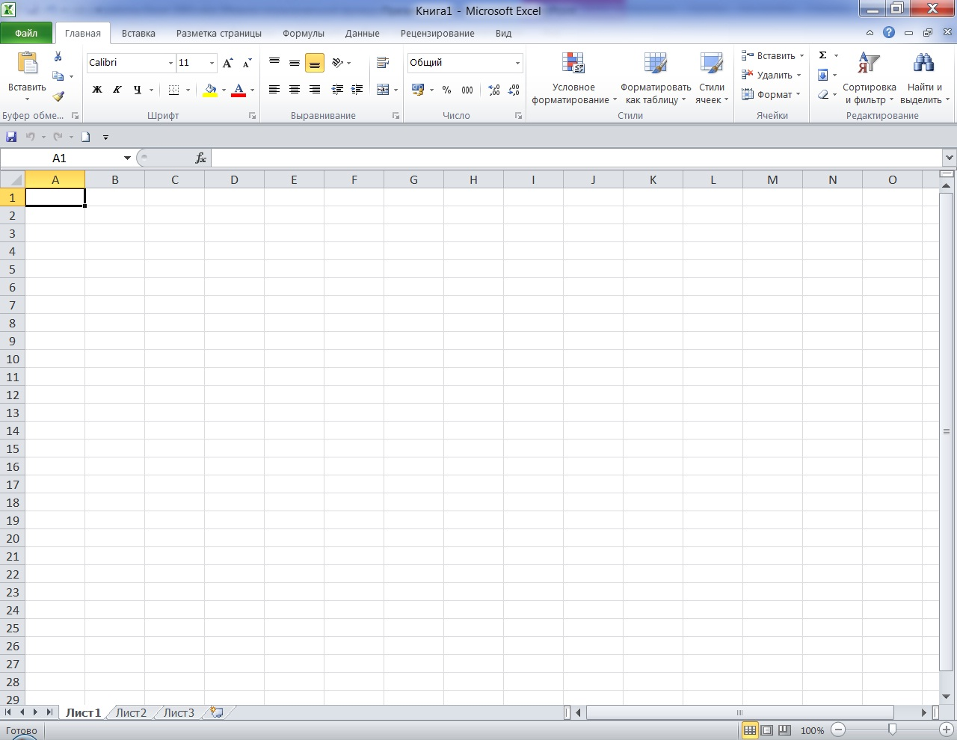
Excel 2010

Slide 18
Организация рабочей области Excel
Внешний вид (таблица - строки и столбцы)
Ячейки (имя ячейки)
Листы
Книги.

Slide 19
Типы данных

Slide 20
Ввод формул
Формулами называются инструкции, вводимые в ячейки, в соответствии с которыми производятся вычисления. Ячейка с формулой всегда начинается со знака равенства. Начало набора с любого другого символа в ячейке с формулой отменяет данный тип ячейки (включая пробел перед знаком равенства). Знак равенства в ячейке с формулой повторяться не может (только в функциях для сравнения условия). После знака равенства могут располагаться числа, адреса ячеек, имена функций, арифметические или логические операторы. При наборе формулы мы видим текст самой формулы в набираемой ячейке, а после ввода формулы в ней отображается результат расчета по введённой формуле, а текст формулы отображается в строке формул (для активной ячейки).

Slide 21
Функции, арифметические и логические операции, приоритет операций.
Порядок исправления ошибок:
Не удалять (не стирать, не очищать) ячейку с ошибкой.
Сделать активной первую ячейку с ошибкой.
В строке формул прочитать (разобрать) все действия и элементы в формуле
Произвести вручную исправление предполагаемой ошибки в строке формул и убедиться в правильности результата
Исправить формулу в первой строке и скопировать её до конца таблицы

Slide 22
Абсолютная и относительная адресация
Относительная адресация установлена по умолчанию – При копировании ячеек с формулами адреса ячеек в копируемой формуле меняются в направлении копирования.
Абсолютная или смешанная чаще всего устанавливается вручную.
Для обозначения абсолютной и смешанной адресации используется символ $

Slide 23
Автозаполнение
Прогрессия.

Slide 24
Подготовка к печати

Slide 25
Предварительный просмотр.

Slide 26
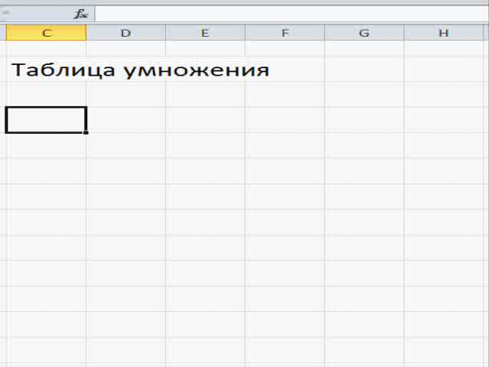
Заполнение таблицы умножения с относительной и абсолютной адресацией

Slide 27
Конец лекции

